Slide 1











TOÁN 1
Bài 4: SO SÁNH SỐ (Tiết 1)
LỚN HƠN, DẤU >
Notes:
更多模板请关注：https://haosc.taobao.com

Slide 2

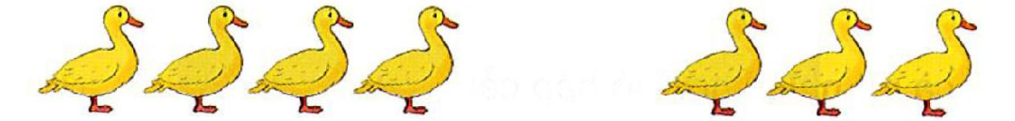
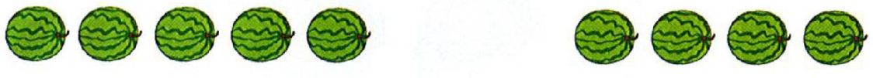
LỚN HƠN, DẤU >
4
3
>
Bèn lín h¬n ba.
>
4
5
N¨m lín h¬n bèn.

Slide 3

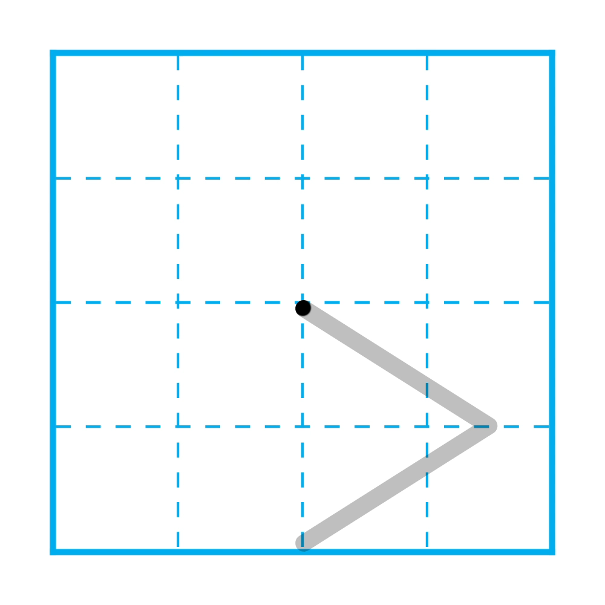
LỚN HƠN, DẤU >
1
Tập viết dấu >

Slide 4


THƯ GIÃN

Slide 5



LỚN HƠN , DẤU >
2
Tìm số thích hợp.
2
4
8
6
2
2
0
5

Slide 6

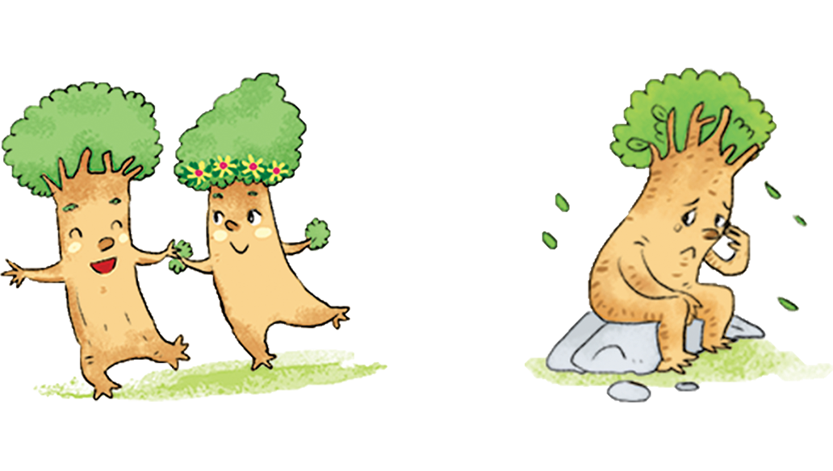
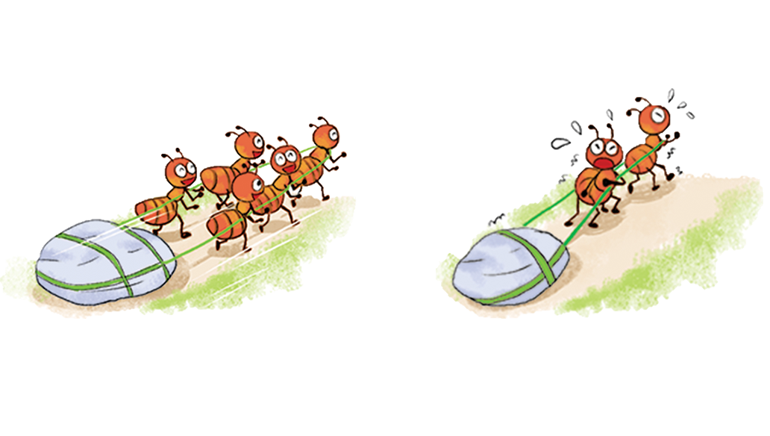
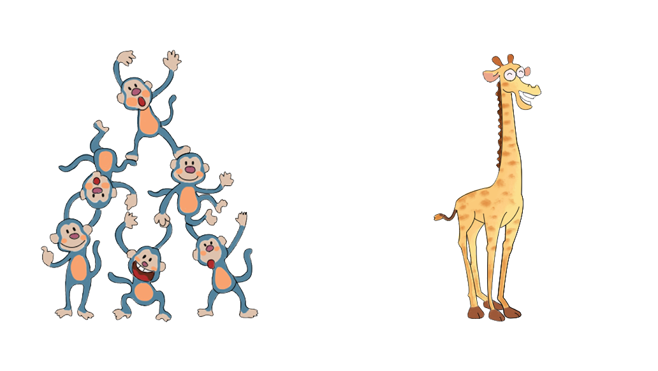

3
So sánh (theo mẫu).
>
2
?
?
?
5
2
>
2
2
>
2
?
?
?
?
?
?
2
>
2
2
>
2

Slide 7
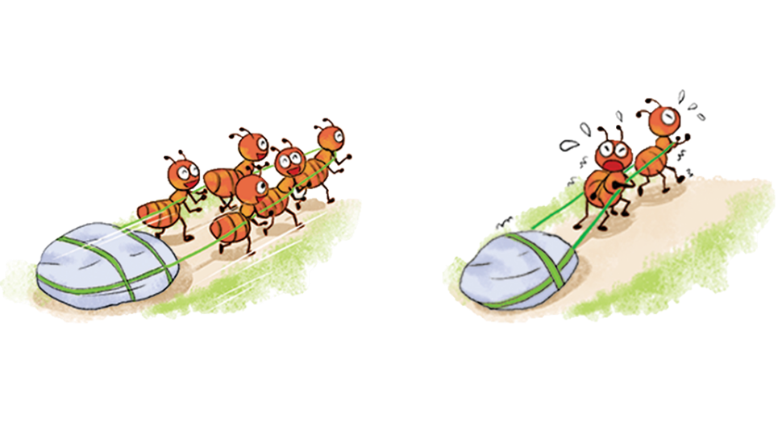
3
So sánh (theo mẫu).
5
>
2
2
>
2
?
>
?
2
?
2
2
>
1

Slide 8
3
So sánh (theo mẫu).
?
>
7
?
2
2
2
>
?
?
>
6
1
?
?
2
>
2

Slide 9
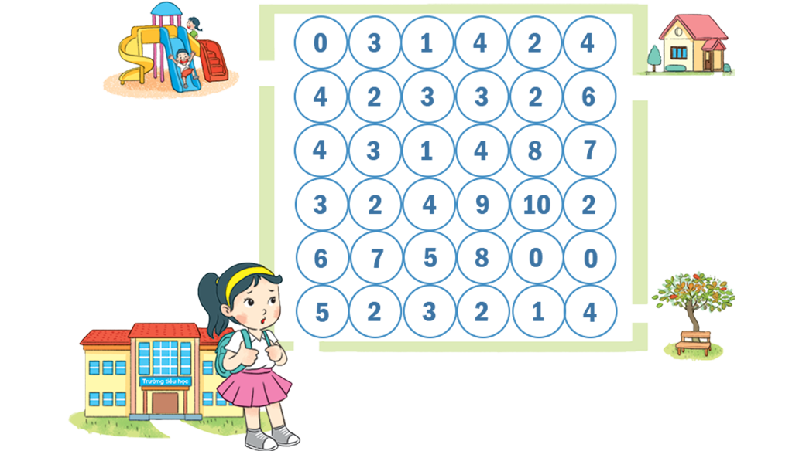
4
Đường Mai về nhà qua các ô có số lớn hơn 4. Tìm đường Mai về nhà.
A. 5, 6, 7, 5, 4, 9, 10, 8, 7, 6.
B. 5, 6, 7, 5, 8, 9, 10, 8, 7, 6.
C. 5, 2, 7, 5, 8, 9, 10, 8, 2, 6.
B. 5, 6, 7, 5, 8, 9, 10, 8, 7, 6.

